Slide 1
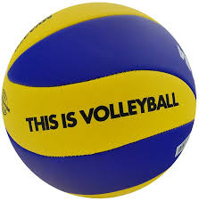
Doskonalenie rozegrania piłki na trzy w piłce siatkowej

Slide 2
Ćwiczenie 1
dwóch wystawiających na środku, pozostali ćw. ustawieni w dwóch rzędach,
podanie do środkowego, wystawienie i przebicie piłki sposobem górnym

Slide 3
Ćwiczenie 2
Uczniowie ustawiają się w trójkach przy siatce (skrzydłowi przodem do siatki, środkowy tyłem do siatki).
Trzy osoby stoją po drugiej stronie siatki. Prawoskrzydłowy odbija piłkę sposobem górnym do środkowego, który podaje piłkę do lewoskrzydłowego.
Ten z kolei przebija piłkę sposobem dolnym na drugą stronę siatki. Osoby stojące na przeciwnej stronie boiska starają się odebrać piłkę sposobem dolnym i skierować ją do środkowego, który chwyta piłkę lub odbija ją do skrzydłowego.
Po wykonaniu ćwiczenia następuje zmiana stanowisk: dzieci rozgrywające przechodzą za siatkę, kolejna trójka ustawia się do rozegrania piłki.

Slide 4
Ćwiczenie3
Ćwiczący ustawieni są z piłkami na lewym ataku;
Pierwszy z rzędu stoi w odległości do 3 m od siatki, wystawiający pod siatką na pozycji środkowego ataku;
Po drugiej stronie siatki ustawienie identyczne;
Po zagraniu i wystawieniu piłki następuje zbicie i zmiana miejsc na koniec rzędu z przeciwnej stronie siatki;
Ćwiczenie wykonuje się ze wszystkich pozycji przy siatce z lewego, prawego i środkowego ataku.

Slide 5
Ćwiczenie 4
Ćwiczący ustawieni są z piłkami na lewym ataku;
Pierwszy z rzędu stoi w odległości do 3 m od siatki, wystawiający pod siatką na pozycji środkowego ataku;
Po drugiej stronie siatki ustawienie identyczne;
Po zagraniu i wystawieniu piłki następuje przebicie jedną ręką tuż za siatkę (kiwnięcie) i zmiana miejsc na koniec rzędu z przeciwnej stronie siatki;
Ćwiczenie wykonuje się ze wszystkich pozycji przy siatce z lewego, prawego i środkowego ataku.

Slide 6
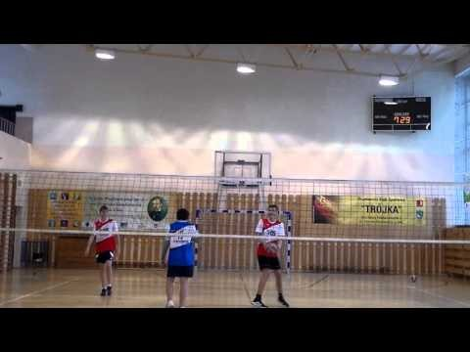
Ćwiczenie 5
Aby uruchomić filmik należy włączyć pokaz slajdów, a następnie kliknąć kilka razy w obrazek
Link: https://www.youtube.com/watch?v=c_oXUGSDM1w

Slide 7
Ćwiczenie 6
Dwóch atakujących po dwóch stronach siatki w odległości 4-5 m;
Jeden wystawiający przechodzący pod siatką w zależności od tego po której stronie znajduje się piłka;
Wystawia do zawodnika ataku, który przebija/kiwa/atakuje kierunkowo do partnera po przeciwnej stronie;
Uczniowie starają się utrzymać ciągłość akcji.

